Slide 1
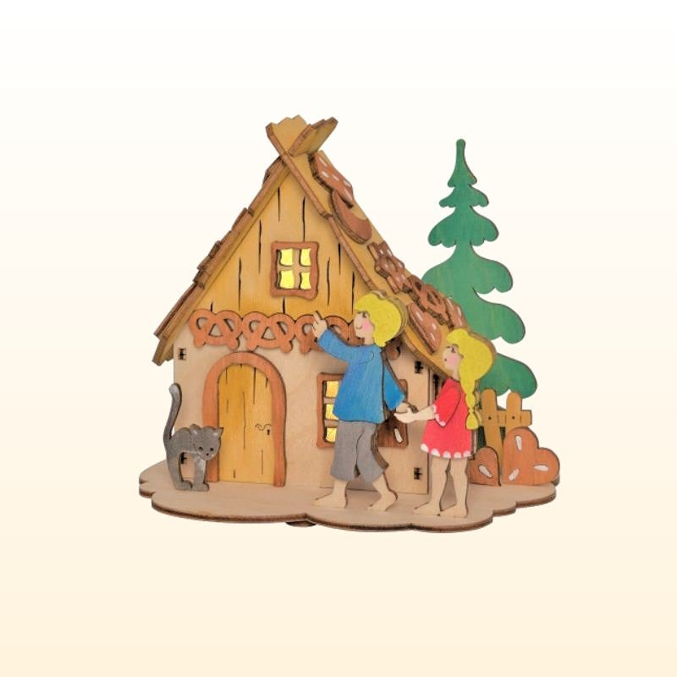
Hänsel und Gretel
Verben

Slide 2
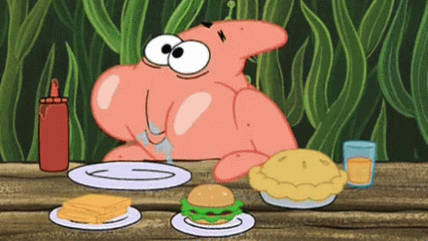
essen

Slide 3
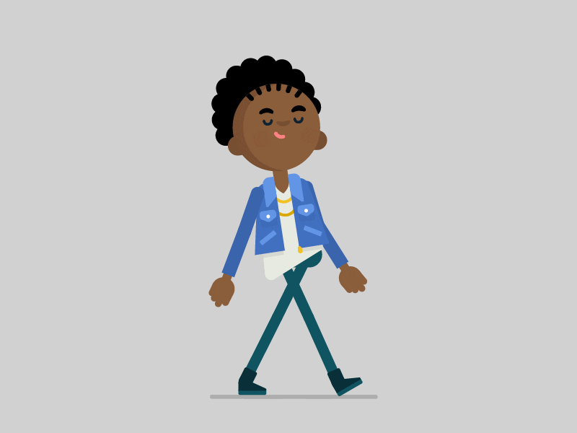
gehen

Slide 4
werfen

Slide 5
arbeiten

Slide 6
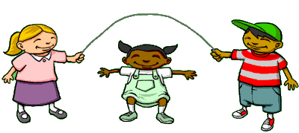
spielen

Slide 7
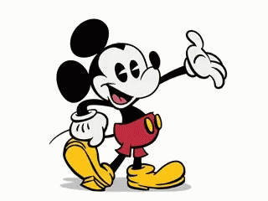
kommen

